Slide 1
Demétrius de castro
83 9 8773-0383
demdecastro@gmail.com
@demdecastro
www.demetriusdecastro.com.br

Slide 2
Introdução a Engenharia de Softwares

Slide 3
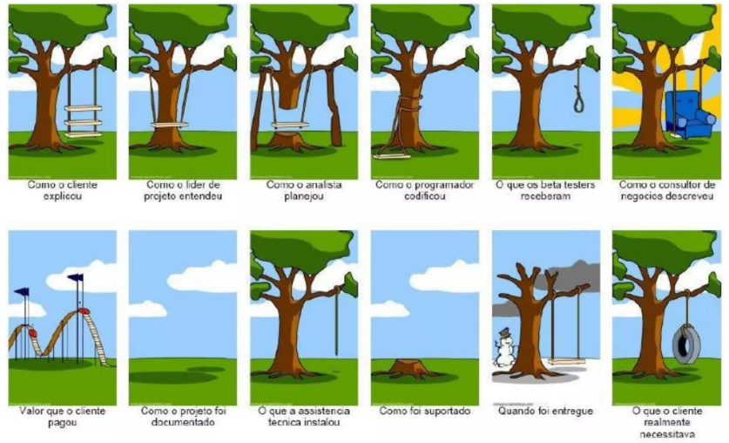

Slide 4
O que é Software?

Slide 5
O que é Software?
Programas de computador
Documentação do programa
Configurações
TIPOS DE SOFTWARES
Genérico
Sob Encomenda

Slide 6
O que é Software?
“Software é abstrato, intangível, não é limitado por materiais, ou controlados por leis físicas ou por processos de manufatura” (Somerville, 2003).
“Software de computador é o produto que profissionais de softwares controem e, depois, mantêm ao longo do tempo” (Pressman, 2011).

Slide 7
O que é Engenharia de Software?
Disciplina da engenharia relacionada com os aspectos da produção de softwares.
Possui uma abordagem sistemática e organizada.
O principal objetivo é produzir um produto de maneira eficaz e de alta qualidade.

Slide 8
Primeiros Passos
Processo
Conjunto de passos e instruções para executar determinadas atividades.
Desenvolvimento
Criação ou manutenção de um serviço.
Software
Conjunto de código-fonte e documentação.

Slide 9
Tipos de Softwares
Software básico
Software de tempo real
Software comercial (gerencial ou operacional)
Software científico ou de engenharia
Software embutido ou embarcado
Software de inteligência artificial
jogos

Slide 10
Tipos de Softwares
Software básico
Uma coleção de programas escritos para servir a outros programas.
Ex: Compiladores, editores, sistemas operacional, drivers, etc.

Slide 11
Tipos de Softwares
Software de tempo real
Programas que monitoram, analisam e controlam eventos do mundo real. Um sistema de tempo real precisa responder dentro de restrições de tempo especificadas, requerendo um bom tempo de resposta.
Ex: Softwares de controle de metrô, de usinas nuclear, de satélites, etc.

Slide 12
Tipos de Softwares
Software para negócio
É a maior área de desenvolvimento de Softwares. São todos os softwares que são desenvolvidos para processar informações comerciais.
Ex: Sistemas de controle escolar, controle de estoque e vendas, sistema de controle de acessos, etc.

Slide 13
Tipos de Softwares
Software para negócio
É a maior área de desenvolvimento de Softwares. São todos os softwares que são desenvolvidos para processar informações comerciais.
Ex: Sistemas de controle escolar, controle de estoque e vendas, sistema de controle de acessos, etc.
Software aplicativo
Softwares de escritórios e computadores pessoais.
Ex: Editores de texto, planilhas eletrônicas, softwares de acesso a e-mails, etc.

Slide 14
Tipos de Softwares
Software de inteligência artificial
Fazem uso de algoritmos não numéricos para solução de problemas complexos, que não podem ser tratados de forma convencional. Softwares baseados em heurísticas e em conhecimento.
Ex: Redes neurais (reconhecimento de voz e imagem), sistemas nebulosos (jogos inteligentes, gerenciamento de informações imprecisas), etc.

Slide 15
Tipos de Softwares
Software embarcado (ou embutido)
Normalmente residem em memória não volátil (ROM) e são usadas para controle de produtos e sistemas para o mercado consumidor industrial.
Ex: Programas de forno micro-ondas, celulares, computadores de bordo de automóveis, etc.

Slide 16
Tipos de Softwares
Software para engenharia e científicos
Softwares para apoio de cálculos matemáticos, físicos e para apoio a atividades de engenharia.
Ex: Simulação de sistemas, ferramentas CAD, ferramentas CASE, etc.

Slide 17
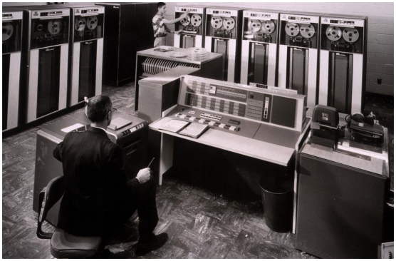
História da Engenharia de Softwares
Década de 40 - 50 (primeira era)
Válvulas eletrônicas
O foco era o hardware
Distribuição limitada
Software customizado
Alto valor

Slide 18
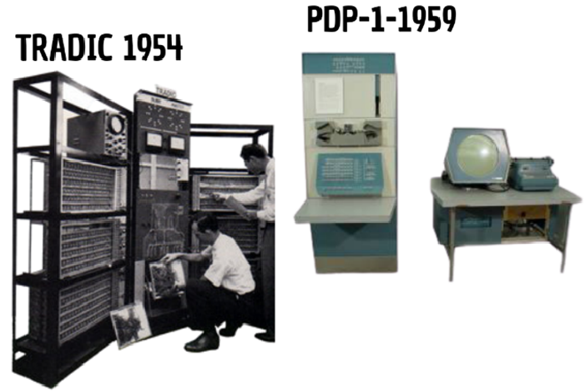
História da Engenharia de Softwares
Década de 50 - 60 (segunda era)
Computadores baseados em transístores
Multiusuários
Tempo real
Banco de dados
Software informal
CRISE DO SOFTWARE

Slide 19
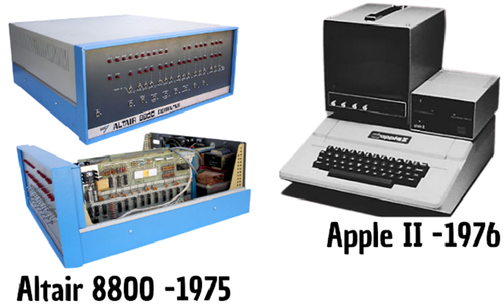
História da Engenharia de Softwares
Década de 60 - 80 (terceira era)
Circuitos integrados
Sistemas distribuídos
Inteligência embutida
Hardware de baixo custo
Impacto de consumo

Slide 20
História da Engenharia de Softwares
Década de 80 - 00 (quarta era)
Sistemas de Desktop
Softwares orientados a objeto
Sistemas especialistas
Redes neurais artificiais
Computação paralela

Slide 21
História da Engenharia de Softwares
Década de 00 - hoje (quinta era)
INTELIGÊNCIA ARTIFICIAL

Slide 22
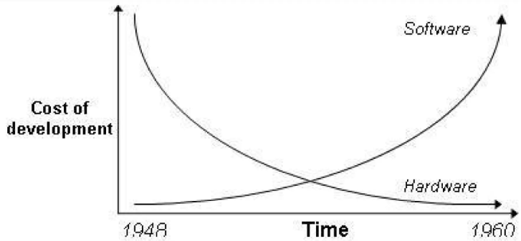
História da Engenharia de Softwares
Crise do Software (segunda era)
“Any fool can write code that a computer can understand. Good programers write code that humans can understand”
Martin Fowler

Slide 23
História da Engenharia de Softwares
Surgimento da engenharia de softwares
Proposto em 1968
Foram criadas novas técnicas e métodos para controlar a complexidade dos grandes sistemas e organizar o processo de desenvolvimento de softwares
Diminuir custos
Melhorar a qualidade
Atender às expectativas do cliente

Slide 24
Engenharia de Softwares
Conceito de várias áreas
Ciências da computação: Abrange arquitetura de computadores, lógica de programação, estrutura de dados, algoritmos, etc.
Administração: Gestão de projetos, administração de prazos, gestão de equipes, custos, resultados, etc.
Comunicação: Habilidade para saber se expressar com clientes e colegas (softskills)

Slide 25
Engenharia de Softwares
Papéis na Engenharia de Softwares
Analista de Sistemas: Responsável pelo contato com o cliente e entender os requisitos e especificações do software
Projetista: Responsável pela especificação de “como” o software irá implementar os requisitos definidos pelo analista.
Programador: Responsável pela construção dos módulos e programas, especificados no projeto, em uma linguagem de programação.
Gerente de projetos: Responsável por definir o processo e planos de desenvolvimento. Estabelecer cronogramas, estimar prazos, custo e recursos. Acompanha o desenvolvimento.

Slide 26
Engenharia de Softwares
Papéis na Engenharia de Softwares
Arquiteto: Responsável pela elaboração da estrutura modular do software. Está surgindo no mercado.
Usuário: Pessoas, organizações ou departamentos que utilizam o sistema. Podem ser usuários diretos, que de fato operam o software, ou indiretos, que enviam dados ou recebem resultados do software.
Cliente: Companhia, organização ou pessoa que contrata e paga pelo sistema a ser desenvolvido.

Slide 27
Engenharia de Softwares
Papéis na Engenharia de Softwares
Arquiteto: Responsável pela elaboração da estrutura modular do software. Está surgindo no mercado.
Usuário: Pessoas, organizações ou departamentos que utilizam o sistema. Podem ser usuários diretos, que de fato operam o software, ou indiretos, que enviam dados ou recebem resultados do software.
Cliente: Companhia, organização ou pessoa que contrata e paga pelo sistema a ser desenvolvido.

Slide 28
Engenharia de Softwares Papéis, disciplinas e artefatos
Papéis
Administrador de redes
Analista de Sistemas
Arquiteto de software
Programador
Consultor
QA
Gerente de projetos
...

Slide 29
Engenharia de Softwares Papéis, disciplinas e artefatos
Disciplinas
Análise e projeto de software
Desenvolvimento do software
Gerência de configuração
Gerência de requisitos
Gerência de projetos
Implantação
Modelagem de negócios
Teste de software

Slide 30
Engenharia de Softwares Papéis, disciplinas e artefatos
Artefatos
Ator
Caso de uso
Código fonte
Requisitos
Glossário
Regras de negócio
...

Slide 31
Engenharia de Softwares Papéis, disciplinas e artefatos
Descrição: Este caso de uso permite ao cliente verificar as transações ocorridas em sua conta poupança ou corrente.
Atores: Cliente
Requisitos Não-funcionais
“REQNFUN0001 Tempo de acesso”: O tempo de ociosidade na sessão é de 60 segundos.
Pré-condição: Usuário deve estar logado ao sistema.
Pós-condição: Visualização do extrato do usuário.
FLUXO DE EVENTOS PRINCIPAL
1. Usuário seleciona a opção de consultas de extratos;
2. Usuário seleciona a opção de consulta de extrato de conta corrente;
3. Usuário escolhe a opção de verificar (exibir).

Slide 32
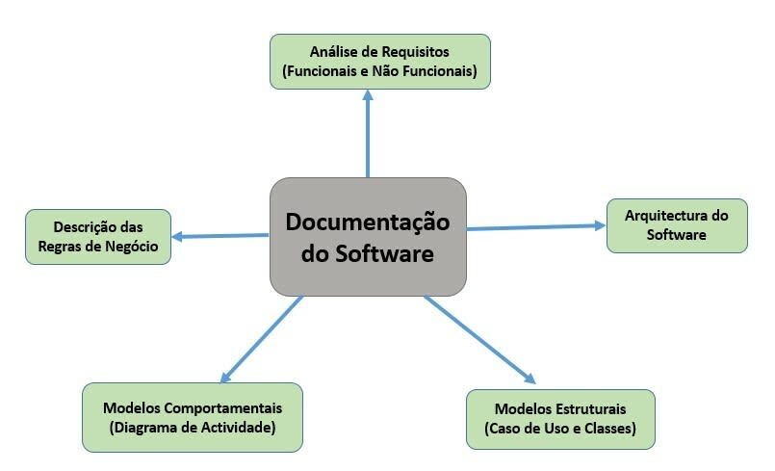
Engenharia de Softwares Papéis, disciplinas e artefatos

Slide 33
Engenharia de Softwares Papéis, disciplinas e artefatos

Slide 34
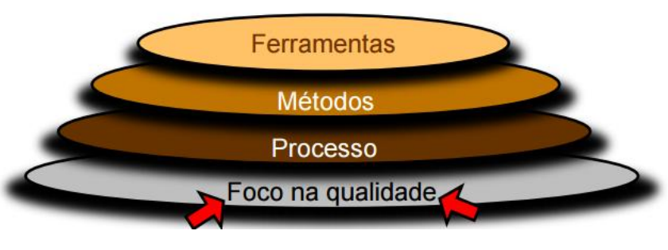
Camadas da Engenharia de Softwares

Slide 35
Camadas da Engenharia de Softwares
Processo
Define uma metodologia que deve ser utilizada no desenvolvimento de software. O processo é a base para o controle de gerenciamento do projeto
Métodos
Fornecem informações técnicas para o desenvolvimento do projeto. Eles podem envolver diversas tarefas como: comunicação, análise de requisitos, etc.
Ferramentas
Responsável por fornecer suporte automatizado para o processo e os métodos.

Slide 36
Camadas da Engenharia de Softwares
https://pt.slideshare.net/leinylson/aula-1-introduo-a-engenharia-de-software?from_action=save
file:///C:/Users/demetrius/Downloads/Aula%2001%20e%2002%20-%20Engenharia%20de%20Software.pdf

